Slide 1
Are drivers aware of sleepiness and increasing crash risk while driving?
Accident Analysis and Prevention 70 (2014) 225–234Ann Williamson, Rena Friswell, Jake Olivier, Raphael Grzebieta

Slide 2
Introduction
疲勞會影響表顯能力，也是被公認類似於酒駕的嚴重的道路安全隱患。(Transport for NSW, 2011)
疲勞和想睡覺是相互關聯的狀態，而疲勞一詞通常用於描述一個總體類別，包括嗜睡和其她精神疲勞現象，例如：任務相關的疲勞、疾病引起的疲勞。
關於疲勞和嗜睡區別程度，存在著相當大的爭論(Balkin and Wesensten, 2011)。部分原因在於他們的前兆被認為是不同的，但他們對於喪失警覺和疲憊的主觀感覺以及績效是相似的。

Slide 3
Introduction
嗜睡的原因與睡眠有關(受質量、醒來後的時間和一天當中的時間影響)，而疲勞則與任務相關(持續時間和工作量)及睡眠因素相關。
在模擬條件下，駕駛者可以決定何時因為疲勞而停時駕駛，而研究表明，無論是駕駛40分鐘還是180分鐘，當駕駛者停車時，其疲勞程度等級非常相似。(Nilsson et al., 1997)→駕駛者可以檢測到疲勞的變化，但不知道何時疲勞會對績效產生影響，以及疲勞的人是否有能力檢測這些狀態變化對績效的影響。

Slide 4
Introduction
探討駕駛者對疲勞和嗜睡意識對車禍風險和實際車禍可能性之間的關係。
在2小時的模擬駕駛中觀察駕駛者的主觀嗜睡程度、睡著可能性及發生車禍的可能性，以及這三項評分與駕駛績效之間的關係。

Slide 5
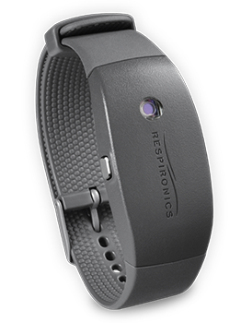
Participants
透過報紙、大學周圍和當地社區的廣告招募共90位參與者。
參與者須為健康、沒有睡眠問題，且是正常的夜間睡眠者。
實驗前，要求參與者的將夜間睡眠時間縮短至5小時。
使用 Mini Mitter Actiwatch 64 驗證參與者的夜間睡眠。
要求參與者保持有關酒精、咖啡因和藥物使用的正常習慣。
要求參與者在實驗前的傍晚保持填寫簡短的活動日制，包括睡覺時間及起床時間。

Slide 6
Method
使用STISIM Drive 低保真模擬器，包括螢幕、方向盤(有按鈕)和踏板。
在14：30開始進行2小時的駕駛模擬實驗。
實驗場景為單調的鄉村(農村)幾乎沒有彎道的道路。
要求參與者遵守(變化的)速度限制。
要求參與者行駛在左側車道。
Notes:
通過與下午中旬的晝夜節律低點相吻合的時間進行測試

Slide 7
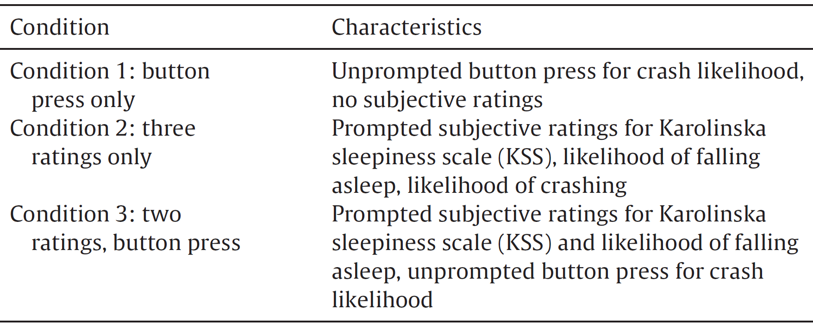
Method
3種情況，每種都有隨機分配30位參與者。
無任何提示，在覺得自己可能會發生碰撞時按下項盤上的按鈕。
駕駛時，每200秒會有嗶嗶聲，在嗶聲後立即對嗜睡、睡著的可能性進行口頭評分，並在覺得要發生碰撞時按下方向盤上的按鈕。
駕駛時，每200秒會有嗶嗶聲，在嗶聲後立即對嗜睡、睡著及發生碰撞的可能性進行口頭評分。
Notes:
相關的等級量表顯示在模擬器監視器的正上方，以便參與者在必要時檢查選項，而不會失去道路的視野。評分是通過口頭進行的，並且通過小型台式麥克風錄製音頻。
對模擬器進行編程，使其每200 秒左右有規律地發出“嗶”聲。提示被編程為發生在特定的位置（距離），而不是特定的時間。 如果駕駛員以整個驅動器的速度限制行駛，則使用的軌道距離對應於200 s。在提示條件下（2和3），在2中有35個評級提示 小時會議。

Slide 8
Sleepiness detection
使用 9分制 Karolinska sleepiness scale (KSS) 嗜睡量表進行口頭評分。
Extremely alert
Very alert
Alert
Rather alert
Neither
Some signs of sleepiness
Sleepy , but no effort to stay awake
Sleepy , but some effort to stay awake
Very sleepy, great effort to stay awake

Slide 9
Likelihood of falling asleep
要求情況2和3的參與者在聽到嗶嗶聲後立即口頭回答「您在接下來的幾分鐘內睡著的可能性」
Very unlikely
Unlikely
Possibly
Likely
Very likely

Slide 10
Likelihood of crashing
要求情況2和3的參與者在聽到嗶嗶聲後立即口頭回答「您在接下來的幾分鐘內發生碰撞的可能性」
Very unlikely
Unlikely
Possibly
Likely
Very likely

Slide 11
Driving performance
橫向偏移量：中線偏移
車輛向左或向右離開道路時發生碰撞(車禍)。

Slide 12
Procedure
在實驗前一天提供參與者進行30分鐘的練習，並提供手錶讓他們戴一整個晚上。
填寫人口統計問卷及 Epworth 嗜睡量表。
實驗當天，要求參與者14點左右到達實驗室，及填寫簡短問卷。
提醒參與者任務，及遵守交通規則。
要求參與者不配戴任、攜帶何可計時的設備(手錶、電話等)。
14：30開始駕駛2小時。
情況2和3的參與者，每200秒的嗶嗶聲會在實驗開始後的5~6分鐘時開始出現。
Notes:
(日常工作、健康狀況、身高、體重等問題)從中得出體重指數（BMI = kg / m ²），多變量呼吸暫停概率指數
嗜睡量表：評估睡眠問題 簡短問卷：了解他們的睡眠質量以及從醒來到到達實驗室之間的活動

Slide 13
Epworth 嗜睡量表
0：不會打瞌睡
1：打瞌睡的可能性很小
2：打瞌睡的可能性中等
3：很大可能打瞌睡
坐著閱讀時
看電視時
在公眾場合安靜坐著
坐車一小時
下午躺著休息時
坐著與人交談時
午餐後安靜坐著時(午餐沒喝酒)
坐在車裡，當車子由於交通問題停下來數分鐘時
1-6分：睡眠正常
7-8分：一般嗜睡性
9-24分：不正常嗜睡(可能病理性)

Slide 14
Result
最終的樣本數為85位參與者。
總體平均年齡：45.8歲 F(2,82)=0.32 p=0.73
女性占56.5%，三組間的性別沒有顯著差異$X_{(2)}^{2}$=0.74 p=0.69
持有有效駕照超過10年占83.5%
每周至少開車一次占90.6%
每星期平均行駛140公里
Notes:
這主要是由於四名參與者的睡眠時間大大超過了預期時間（> 6 小時），而另一名參與者由於疾病而出現了非常不尋常的睡眠模式。

Slide 15
Result
KSS嗜睡量表 | 標準差 | P 值
時間 | 0.02 | 0.0001
情況 | 0.57 | 0.11
時間x情況 | 0.03 | 0.001
睡著的可能性 | 標準差 | P 值
時間 | 0.01 | 0.0001
情況 | 0.25 | 0.09
時間x情況 | 0.02 | 0.44
口頭報告嗜睡評分，85.1%的人有想睡覺的跡象(6分)。
睡著的可能性，有56.1人覺得他們可能會睡著(4或5分)。
發生碰撞的可能性，43.5%的人評分為4或5分。
嗜睡對於時間有顯著影響(p=0.0001)但對情況無顯著影響(p=0.11)。
嗜睡對於時間、情況有顯著的交互作用(p=0.001)。
情況對於睡著的可能性沒有顯著影響(p=0.09)，但對於三者之間沒有顯著的交互作用(p=0.44)。

Slide 16
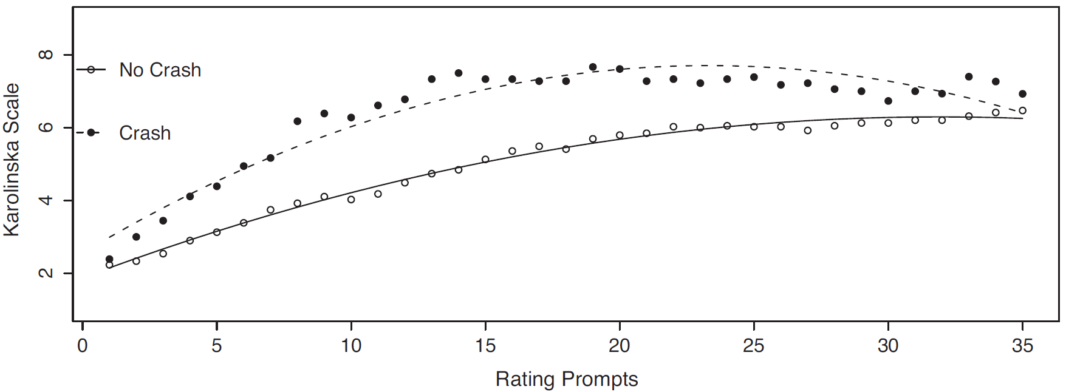
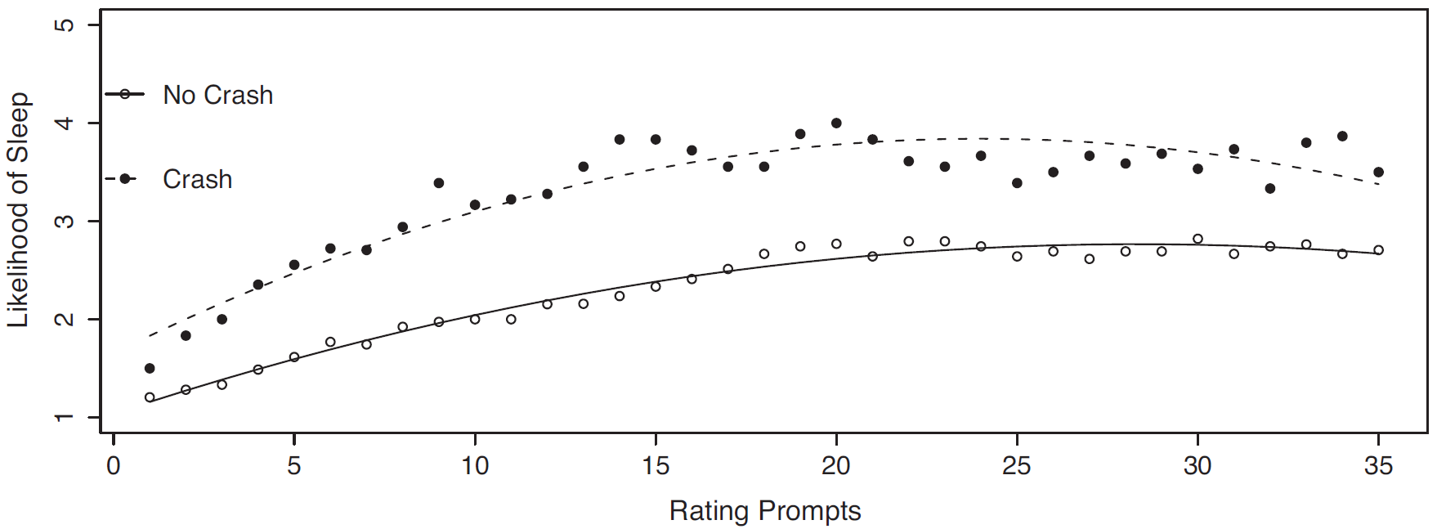
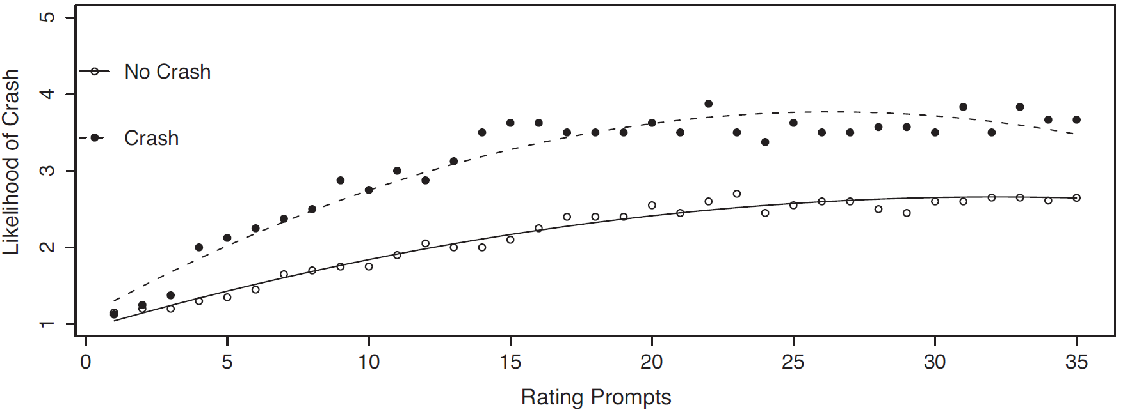
Result
KSS嗜睡量表 | 標準差 | P 值
時間 | 0.02 | 0.0001
碰撞 | 0.58 | 0.25
時間x碰撞 | 0.03 | 0.0001
睡著的可能性 | 標準差 | P 值
時間 | 0.009 | 0.0001
碰撞 | 0.28 | 0.03
時間x碰撞 | 0.02 | 0.0003
發生車禍的可能性 | 標準差 | P 值
時間 | 0.013 | 0.0001
碰撞 | 0.25 | 0.51
時間x碰撞 | 0.02 | 0.0001
有34.5%的參與者至少發生了一場車禍，有43.5%的參與者偏移了中線至少一次。
在3種情況下，發生車禍($X_{(2)}^{2}$=1.37 p=0.5)或偏移中線($X_{(2)}^{2}$=2.12 p=0.35)的參與者數沒有顯著差異。
發生車禍和偏移中線有顯著關係($X_{(1)}^{2}$=28.79 p=0.001)，越過中線的參與者也有可能發生車禍。
3種評分，對於時間以及發生車禍都具有顯著的交互作用(p=0.0001、p=0.0003)，但其中發生車禍僅對睡著的可能性有顯著影響(p=0.03)。
發生車禍的參與者，在前半段時間的評分提高較快。

Slide 17
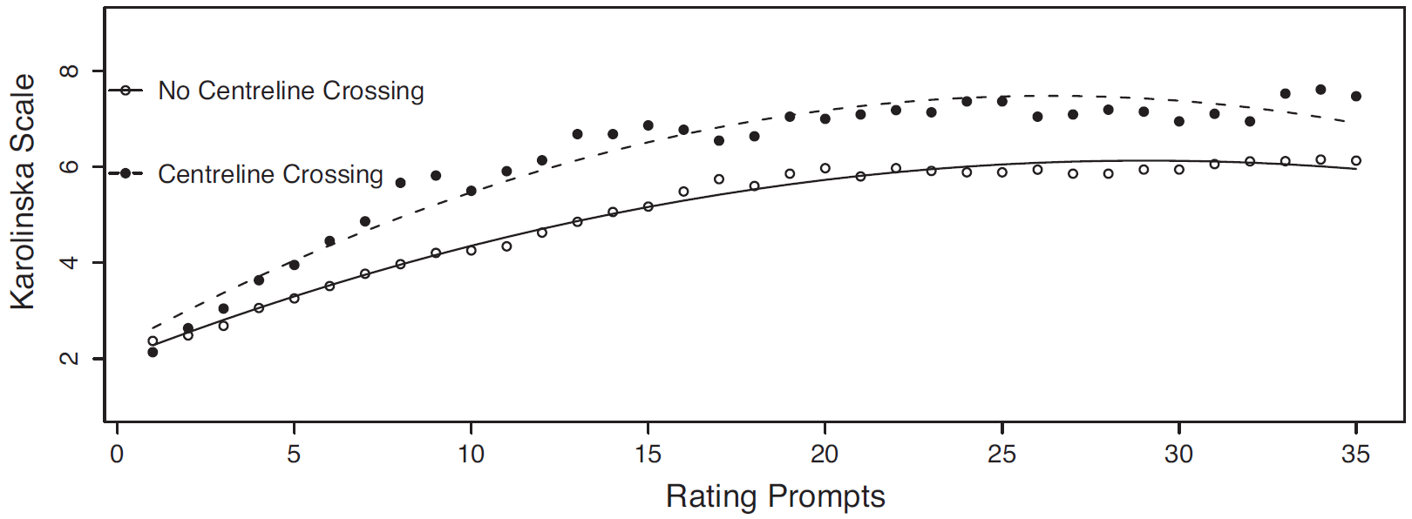
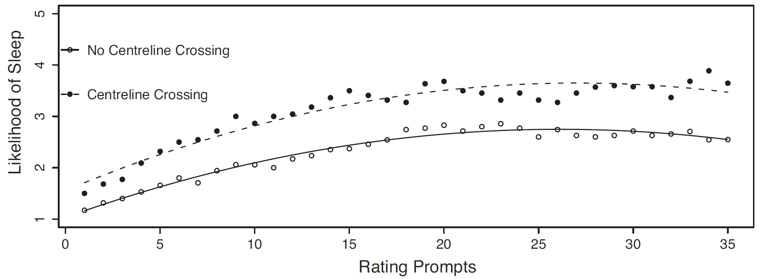
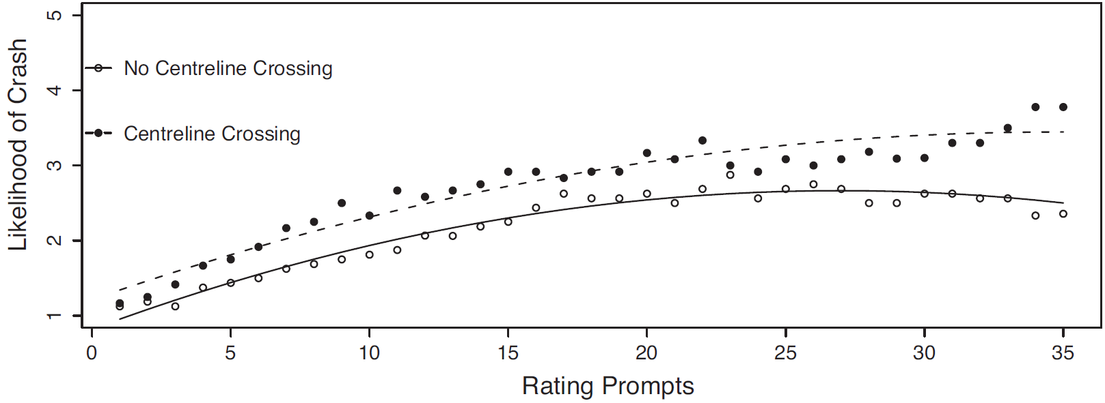
Result
KSS嗜睡量表 | 標準差 | P 值
時間 | 0.17 | 0.0001
中心線 | 0.63 | 0.70
時間x中心線 | 0.03 | 0.0001
睡著的可能性 | 標準差 | P 值
時間 | 0.009 | 0.0001
中心線 | 0.28 | 0.07
時間x中心線 | 0.02 | 0.15
發生車禍的可能性 | 標準差 | P 值
時間 | 0.01 | 0.0001
中心線 | 0.31 | 0.21
時間x中心線 | 0.02 | 0.68
3種評分對於時間都有顯著影響(p=0.0001)。
嗜睡對於時間及越過中線有顯著的交互作用(p=0.0001)。
雖然每個參與者的評分均 隨的時間增加，但有越過中心線的參與者，評分上升的更快。

Slide 18
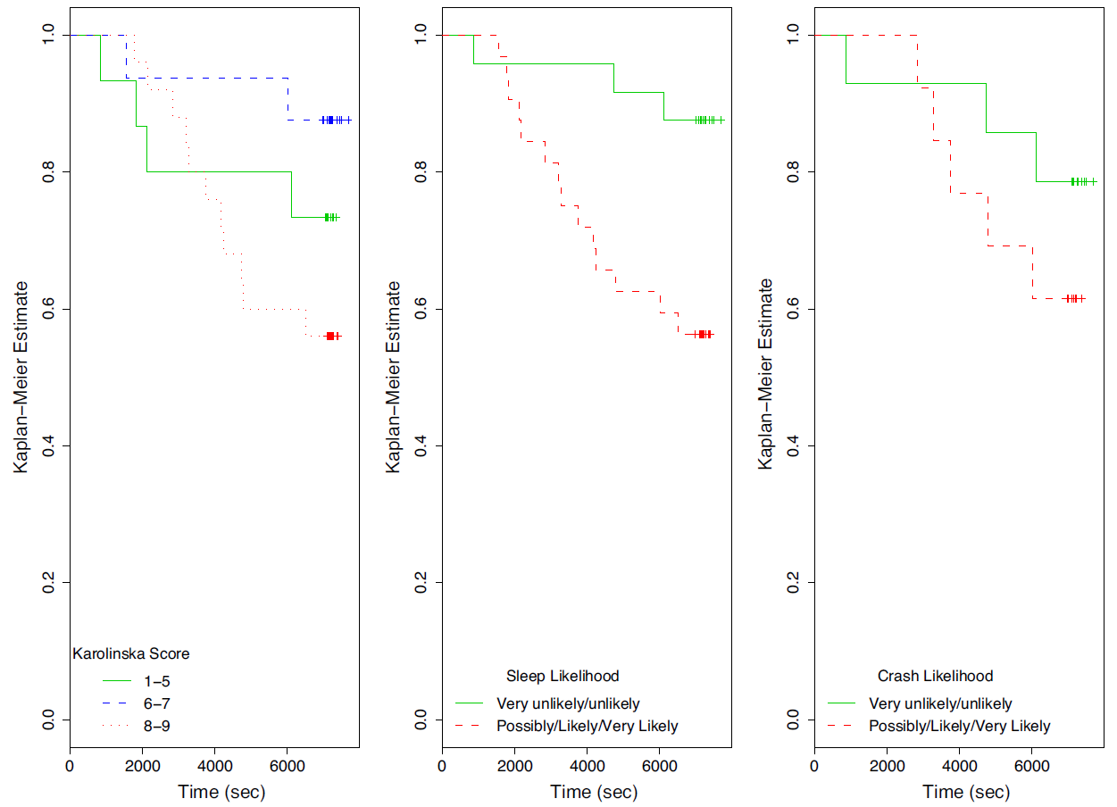
Result
睡著的可能性數據顯著預測了第一次車禍($X_{(2)}^{2}$=6.24 p<0.01)
嗜睡($X_{(2)}^{2}$=4.19 p=0.12)及發生車禍的可能性($X_{(2)}^{2}$=0.94 p=0.33)則未能顯著預測第一次車禍

Slide 19
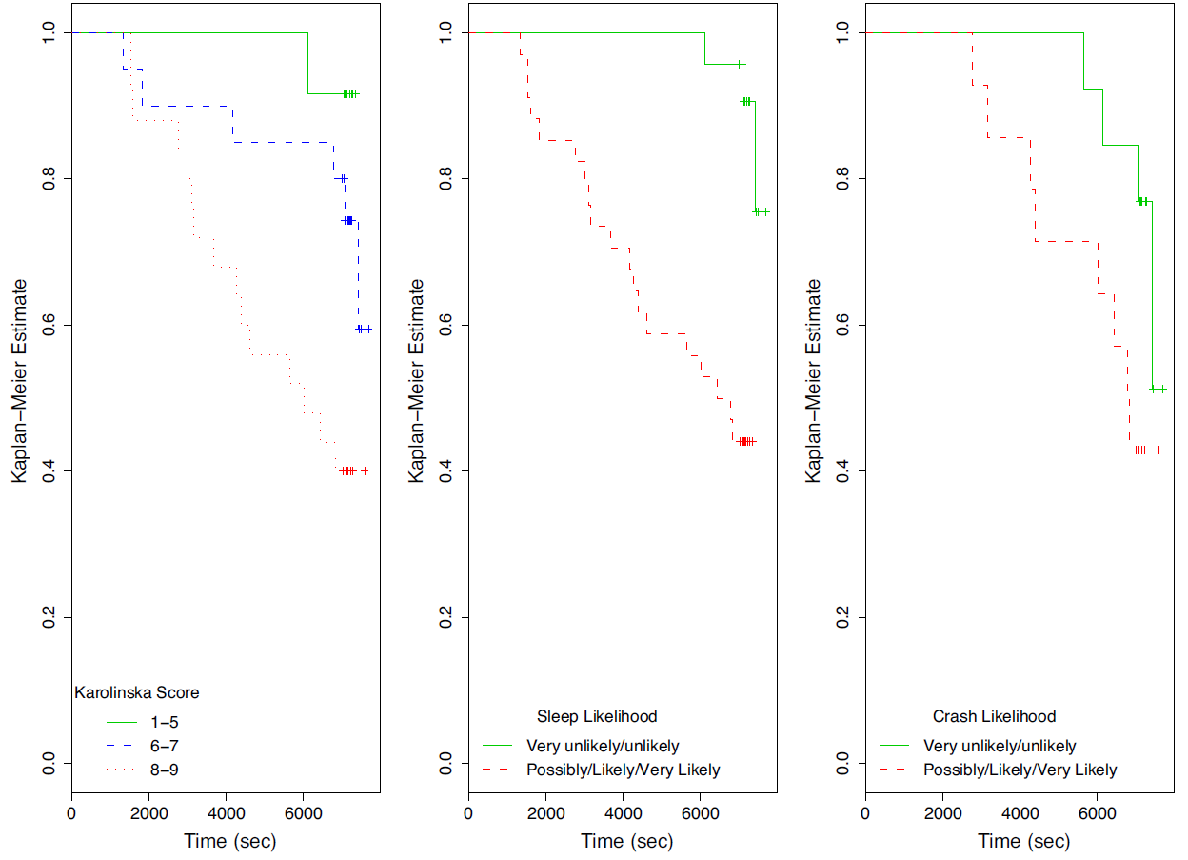
Result
嗜睡($X_{(2)}^{2}$=11.14 p=0.004)和睡著的可能性($X_{(2)}^{2}$=13.46 p=0.001) 顯著預測了第一次車禍
發生車禍的可能性($X_{(2)}^{2}$=3.05 p=0.08)未能顯著預測

Slide 20
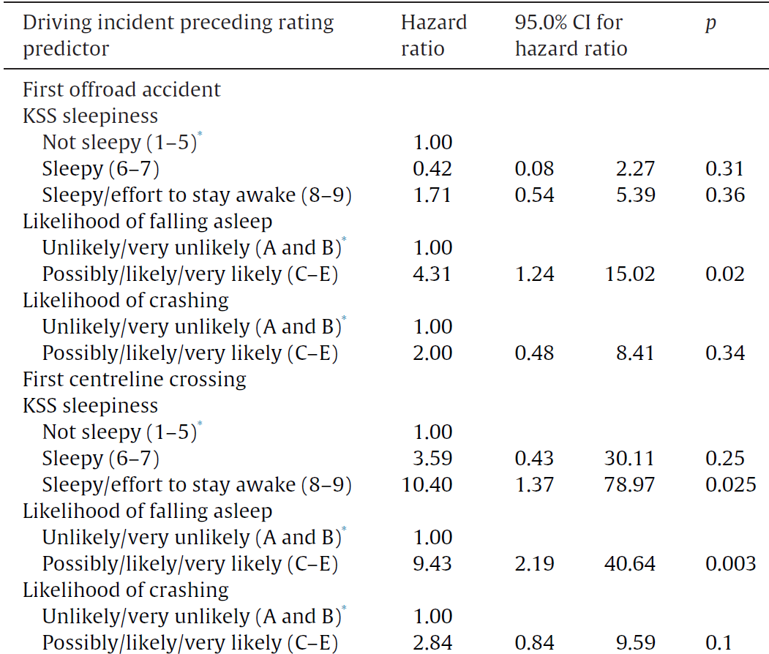
Result
當參與者認為自己可能會睡著時，在接下來幾分鐘發生車禍的可能性為不認為自己會睡著的4.3倍。
當認為自己嗜睡等級較高時，越過中線的機率為10倍以上，而睡著的可能性較高時，則為9倍以上。

Slide 21
Discussion
意識到自己可能會睡著預測發生危險的最佳因子，皆能預測發生車禍或越過中線。
嗜睡僅能預測越過中線→可能是實驗中發生的車禍次數較少。
而透過Cox模型研究表明，在車禍之前，睡著的可能性較高，而越過中線時則是嗜睡或睡著的可能性較高。→第一個證明主觀經驗與績效結果之間的時間關係研究。
在第一次發生車禍或越過中線之前，駕駛者認為自己會發生車禍的可能性較高→駕駛者對發生車禍的可能性與對嗜睡或睡著判斷不同。

Slide 22
Discussion
駕駛者可以清楚的意識到疲勞和嗜睡，並能夠檢測出何時可能會睡著→避免發生危險。
駕駛者可以獲得其疲勞、嗜睡程度以及是否會睡著的認知訊息，但他們似乎沒有將這種高度嗜睡或可能會睡著的意識，轉化為提升自己的撞車風險判斷，可能就像Horne and Burley(2010)的研究中所說的一樣，駕駛者可能會忽視或忽略自己的嗜睡感覺。
Notes:
由於研究的重點是這些變量之間的時間關係，尤其是第一次碰撞或中心線交叉，因此較少關注碰撞次數。

